Slide 1
ВВЕДЕНИЕ В HTML

Slide 2
Основные понятия:
Браузер или веб-браузер (Google Chrome, Mozilla Firefox, Opera, Internet Explorer и т.д.)
HTTP (HyperText Transfer Protocol, протокол передачи гипертекста) — протокол прикладного уровня передачи данных (изначально — в виде гипертекстовых документов в формате «HTML», в настоящий момент используется для передачи произвольных данных). Основой HTTP является технология «клиент-сервер»
Веб-сервер — сервер, принимающий HTTP-запросы от клиентов, обычно веб-браузеров, и выдающий им HTTP-ответы, как правило, вместе с HTML-страницей, изображением, файлом, медиа-потоком или другими данными
Клиент, которым обычно является веб-браузер, передаёт веб-серверу запросы на получение ресурсов, обозначенных URL-адресами
URL (Uniform Resource Locator) — единообразный локатор (определитель местонахождения) ресурса. служит стандартизированным способом записи адреса ресурса в интернете.

Slide 3
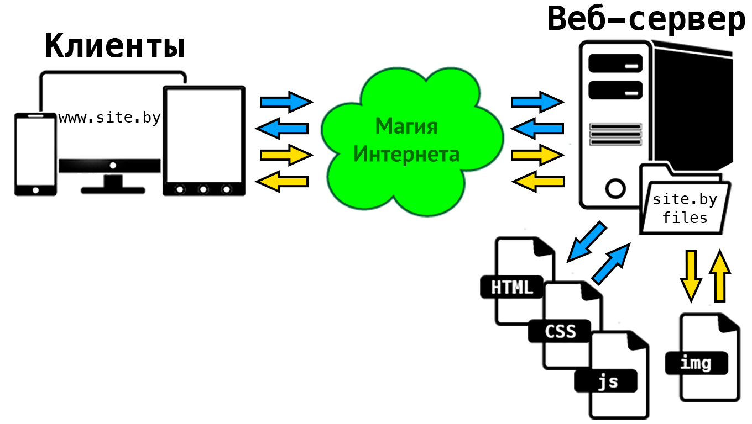
Порядок взаимодействия браузера с сервером

Slide 4
Вроде понятно, но давайте ответим на вопросы:
Где физически расположен сайт?
Как об этом узнаёт ваш браузер?
Из каких частей и по каким инструкциям браузер собирает сайт для отображения в браузере?

Slide 5
Как выглядят адреса
Письмо человеку:
Адрес дома: Минск, проспект Машерова, 103
Квартира: 201
Кому: Ивану Петровичу Сидорову
Письмо сайту:
Адрес дома (сервера): 31.130.206.96
Квартира (порт): 80
Кому (какой сайт показать): http://www.it-academy.by/

Slide 6
Где же находится сайт
На сервере в сети (Се́рвер — специализированный компьютер и/или специализированное оборудование для выполнения на нём сервисного программного обеспечения, без непосредственного участия человека).
Внутри программы веб-сервера (Веб-сервер — сервер, принимающий HTTP-запросы от клиентов, обычно веб-браузеров, и выдающий им HTTP-ответы, как правило, вместе с HTML-страницей, изображением, файлом, медиа-потоком или другими данными).
На своём виртуальном хосте (Виртуальный хостинг (англ. shared hosting) — вид хостинга, при котором множество веб-сайтов расположено на одном веб-сервере. Это самый экономичный вид хостинга, подходящий для небольших проектов.).

Slide 7
Но как браузер узнаёт адрес?
Дано: it-academy.by
Надо получить: 31.130.206.96
На помощь приходит DNS (англ. Domain Name System — система доменных имён) — компьютерная распределённая система для получения информации о доменах. Чаще всего используется для получения IP-адреса по имени хоста (компьютера или устройства).

Slide 8
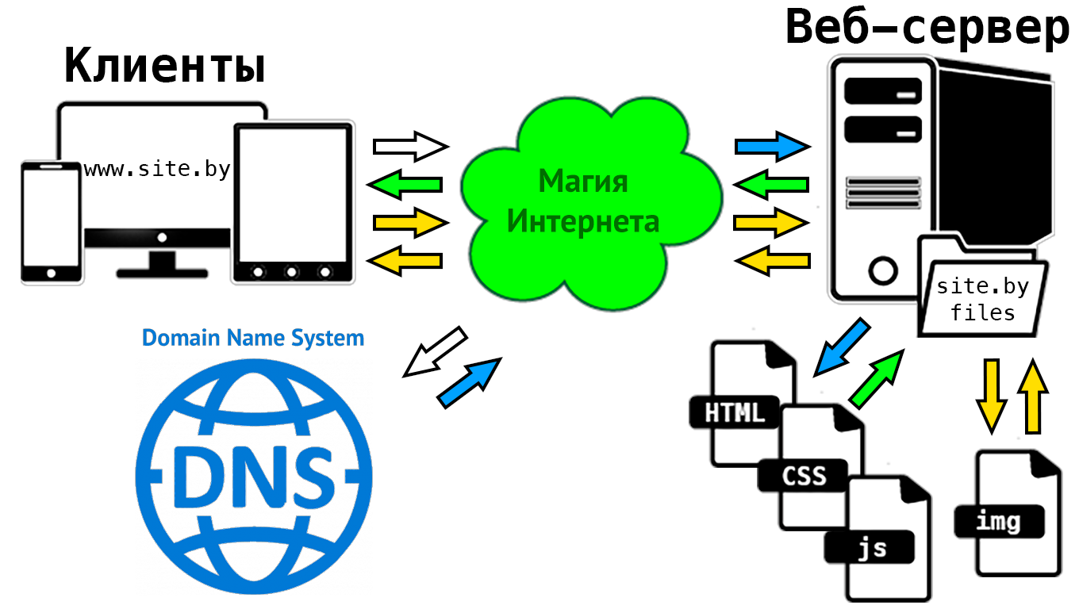
Визуально это выглядит так:

Slide 9
Как браузер собирает сайт?
После запроса на сервер возвращаются следующие части:
HTML-код, 1 штука
CSS-файл, 2 штука
Js-файл, 1 штука
Картинки, 10 штук
Инструкции нет.

Slide 10
А где инструкция?
А инструкция — это стандарты HTML и CSS, которые зашиты внутрь браузера.
Вот эти стандарты мы и будем изучать, для того, чтобы правильно отобразить сайт на всех браузерах и устройствах.

Slide 11
Что же такое HTML?
HTML (HyperText Markup Language, язык разметки гипертекста) — представляет язык разметки гипертекста, используемый преимущественно для создания документов в сети интернет. HTML начал свой путь в начале 90-х годов как примитивный язык для создания веб-страниц, и в настоящий момент уже трудно представить себе интернет без HTML. Подавляющее большинство сайтов так или иначе используют HTML. В 2014 году официально была завершена работа над стандартом - HTML5, который фактически произвел революцию, привнеся в HTML много нового.

Slide 12
Что именно привнес HTML5?
HTML5 определяет новый алгоритм парсинга(обработки) для создания структуры DOM (Document Object Model);
добавление новых элементов и тегов, как например, элементы video, audio и ряд других;
переопределение правил и семантики уже существовавших элементов HTML;
Кто отвечает за развитие HTML5? Этим занимается World Wide Web Consortium (сокращенно W3C - Консорциум Всемирной Паутины) - независимая международная организация, которая определяет стандарт HTML5 в виде спецификаций. Текущую полную спецификацию на английском языке можно посмотреть по адресу https://www.w3.org/TR/html5/. И надо отметить, что организация продолжает работать над HTML5, выпуская обновления к спецификации.

Slide 13
А что такое front-end?
Понятие Front-end включает в себя целый пласт языков и технологий, которые используются для того, чтобы открытая в браузере страница вела себя так, как задумано. В частности сюда входят языки HTML, CSS, JavaScript, с которыми Вы познакомитесь на данном курсе в объеме, достаточном для трудоустройства на позиции «верстальщик», «junior front-end developer», «junior javascript developer». По завершении обучения на курсе "Разработка веб-сайтов с использованием HTML, CSS и JavaScript" Вы будете уметь верстать веб-страницы «блочной» и «табличной» версткой, верстать адаптивные/отзывчивые сайты, и в том числе мобильные сайты, а также оживлять их анимацией и интерактивными возможностями. Выпускной проект на этом курсе - адаптивный веб-сайт.

Slide 14
Теги и с чем их едят, точнее применяют…
Чтобы браузер при отображении документа понимал, что имеет дело не с простым текстом, а с элементом форматирования и применяются теги. Общий синтаксис написания тегов следующий.
<тег атрибут1="значение" атрибут2="значение">
<тег атрибут1="значение" атрибут2="значение">...</тег>
Как видно из данного примера, теги бывают двух типов — одиночные и парные (контейнеры). Одиночный тег используется самостоятельно, а парный может включать внутри себя другие теги или текст. У тегов допустимы различные атрибуты, которые разделяются между собой пробелом. Впрочем, есть теги без всяких дополнительных атрибутов. Условно атрибуты можно подразделить на обязательные, они непременно должны присутствовать, и необязательные, их добавление зависит от цели применения тега.

Slide 15
Парные теги
Парные теги обычно нужны, чтобы оформить некоторый участок текста. Благодаря паре тегов вы можете указать начало и конец этого участка.
Основные парные теги для разметки текста:
<p>…</p> - абзац
<h1> … </h1> - заголовок первого уровня (есть h2-h6)
<em> </em> или <i></i> - курсивным начертанием (<i> — является тегом физической разметки и устанавливает курсивный текст, а тег <em> — тегом логической разметки и определяет важность помеченного текста)
<strong> </strong> или <b> </b> (<strong> — логический, а <b> — физический тег)
Списки:
<ol></ol> - нумерованный список
<ul></ul> - маркированный список
<li></li> - элемент списка
<dl>, <dt>, <dd>

Slide 16
Одиночные теги
Eсть теги, которые не предназначены для оформления фрагментов текста.
Например, тег для вставки изображения или тег для вставки разделительной полосы. Такие теги добавляют на страницу одиночный объект, и им не нужно для этого заключать в себя какой-то текст. Поэтому их называют одиночными.
Примеры таких тегов: <br>, <hr>, <img>.
Кстати, в HTML-редакторе вы увидите такие фрагменты кода:
<!-- какой-то текст, зачастую осмысленный -->.
Они называются «комментарии», и браузер не отображает их на странице.

